Slide 1

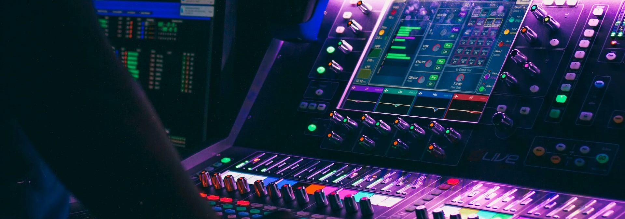
Resignificación de identidades en espacios contraculturales (Escena Electrónica)
Martín Cifuentes

Slide 2
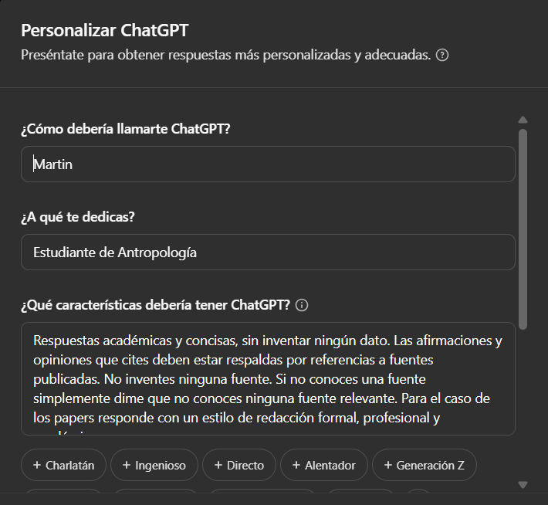
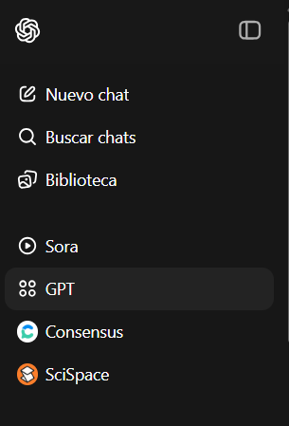
Personalización de IA (Chat Gpt)
Agregamos extensiones de Chat Gpt

Slide 3
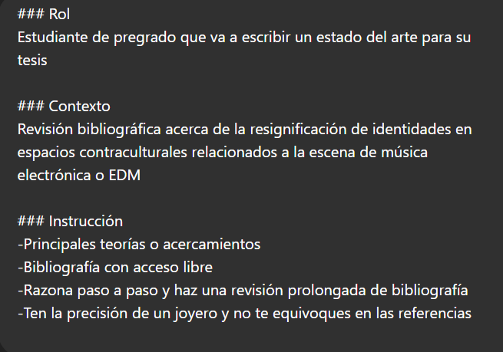
Selección y búsqueda de Bibliografía con IA
Se le pidió a chat Gpt que realizara una búsqueda extensa de bibliografía relacionada a nuestro tema de investigación. Esta debía tener libre acceso para ser añadida a zotero.

Slide 4
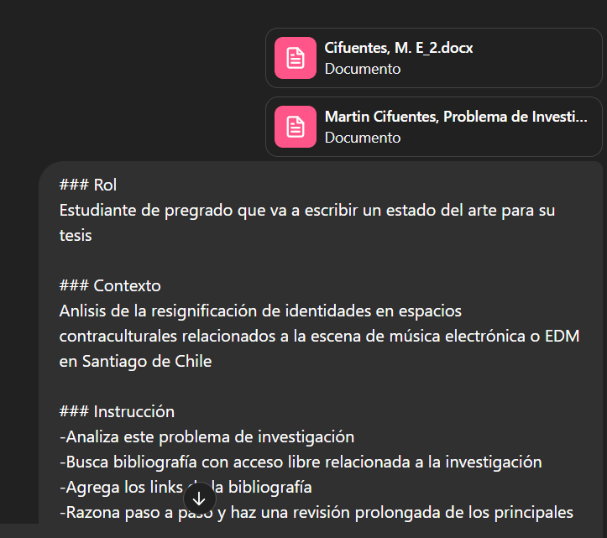
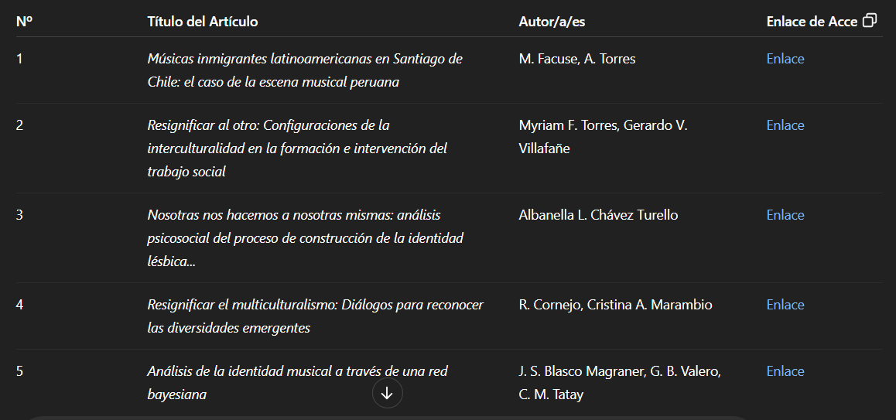
Uso de extensiones Consensus y SciSPACE (Revisiones bibliográficas)

Slide 5
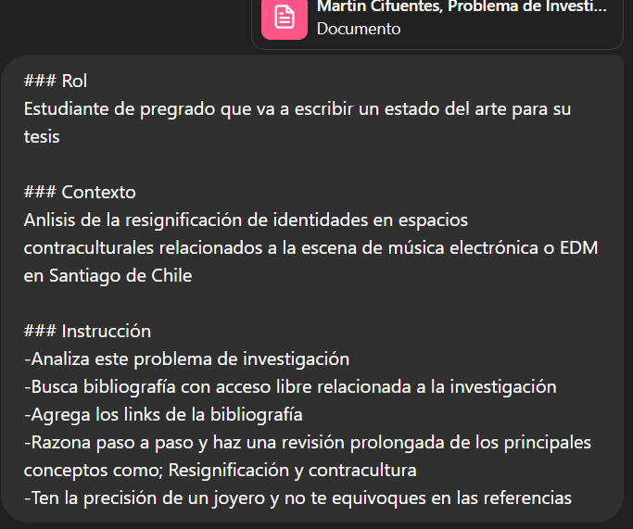
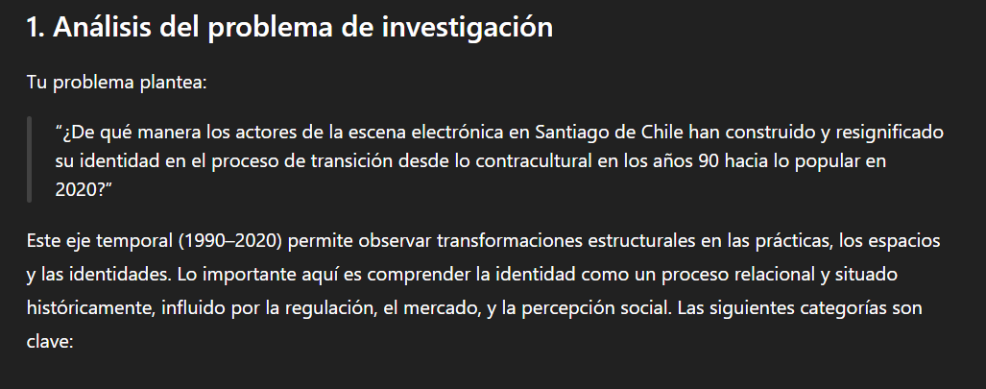
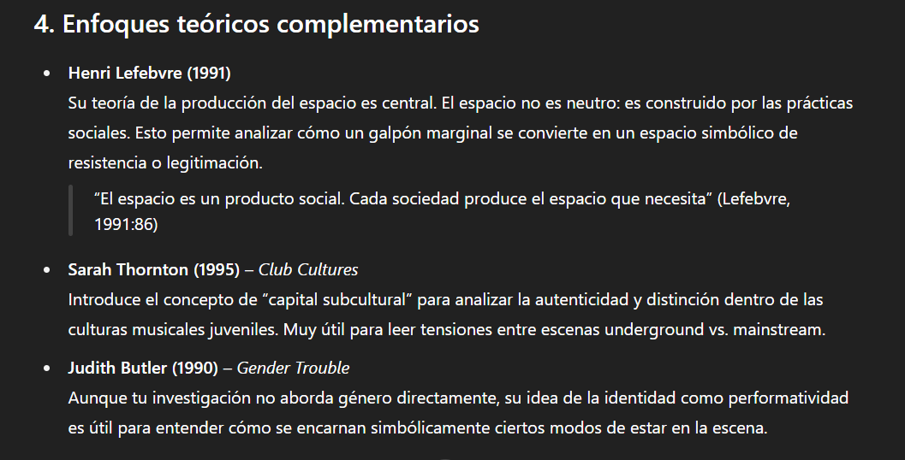
Precisión de Conceptos y Teorías
Le pedimos a Chat Gpt que realice una búsqueda extensa de bibliografía relacionada a los conceptos usados en la pregunta de investigación

Slide 6
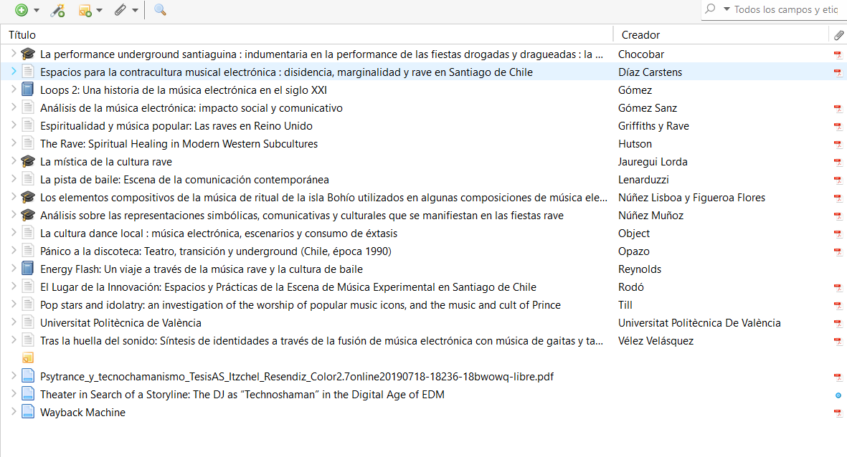
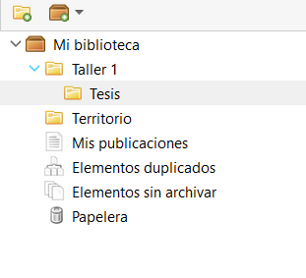
Uso de Zotero y recopilación de Bibliografía
Creamos una nueva Carpeta
Seleccionamos y agregamos bibliografía desde Google

Slide 7
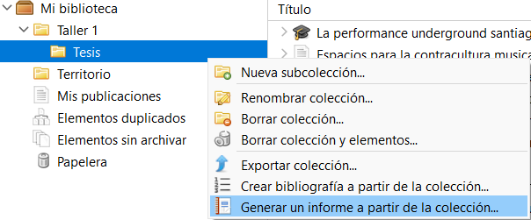
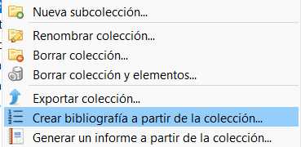
Generamos un informe a partir de las citas seleccionados en zotero para adjuntarlas a Chat Gpt
Adjuntamos también la bibliografía seleccionada

Slide 8
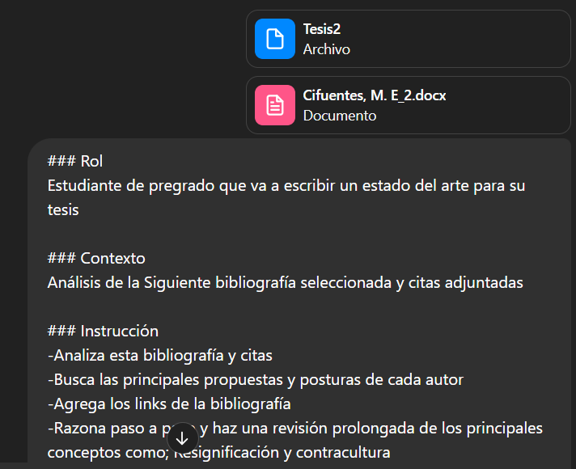
Volvemos a chat Gpt para que analice la bibliografía y citas seleccionadas
Generamos una tabla con los principales aportes
Autor/a | Concepto central | Aporte clave
Roszak / González | Contracultura | Enfoque ético-político, resiliencia simbólica
Hebdige / López | Contracultura estética | Subversión de signos mainstream, autogestión
Reynolds / Pryor / Diaz | Rave y resignificación | El rave como práctica de apropiación y redefinición urbana
Hutson / Turner / Gordon | Ritualidad | Liminalidad, trance, communitas
Chocobar / Lenarduzzi | Performance | Vestimenta, baile y espacio como expresión identitaria
Lisboa & Flores | Hibridación cultural | Fusión ritualidad ancestral y estética electrónica

Slide 9
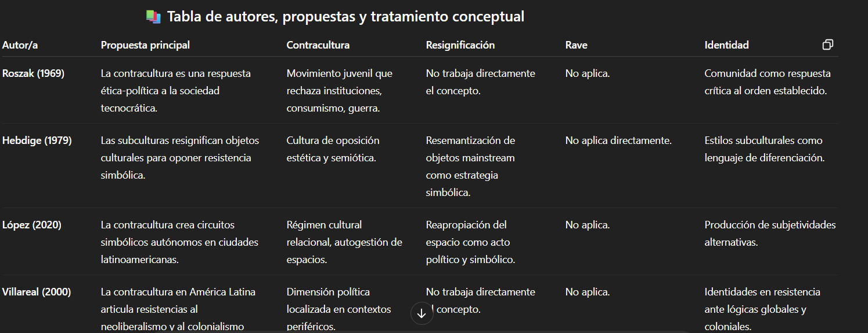
Luego le pedimos que sea mas especifico extrayendo cada aporte de los autores

